Slide 1
Фестиваль «Открытый урок» Руководство учебным проектом
ПРОЕКТНАЯ РАБОТА
«Зачем нужны проценты?»
Автор: Матвеева Ксения Олеговна
9 А класс
Направление работы: естественные науки и современный мир
Руководитель:
Голубятникова Татьяна Николаевна
п. Ревда
2019

Slide 2
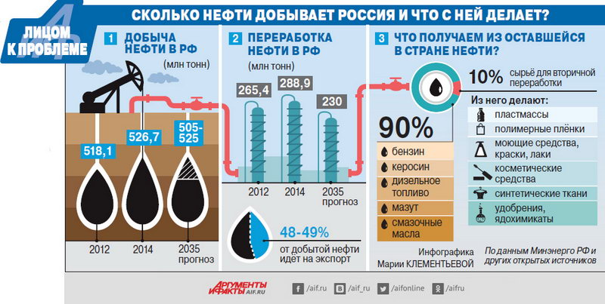
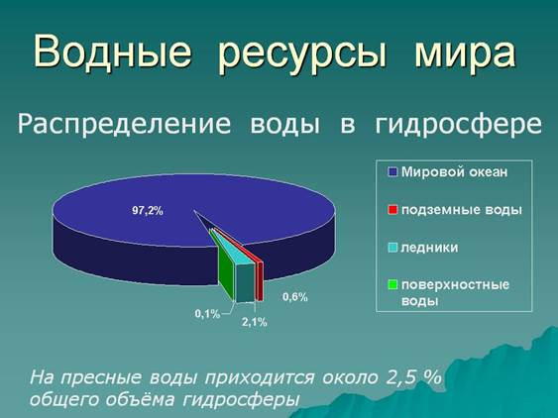

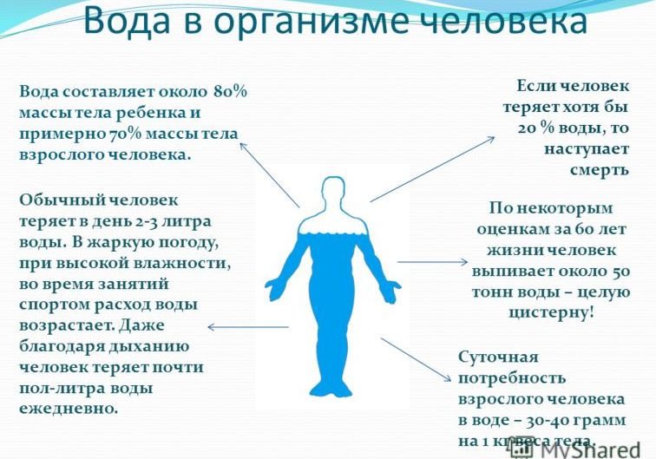
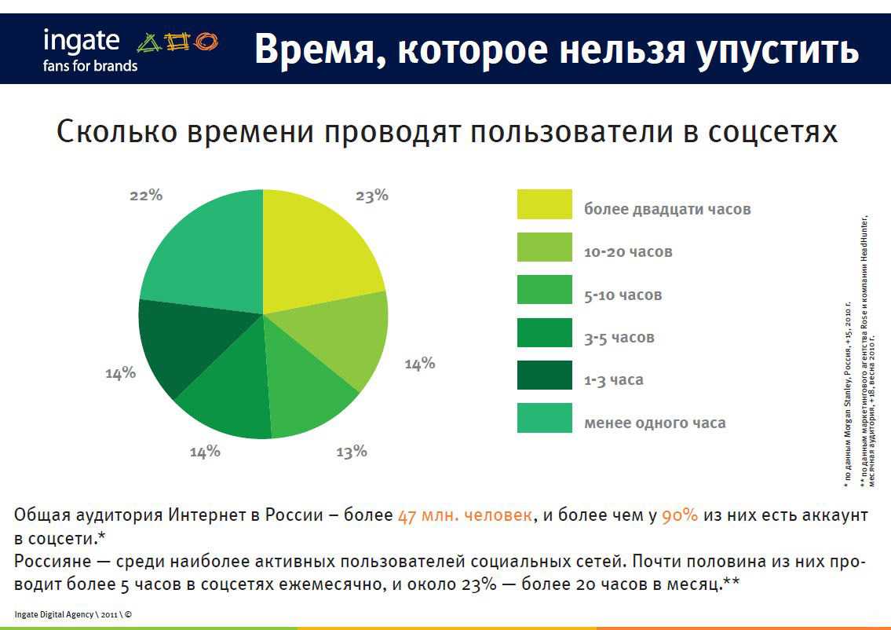
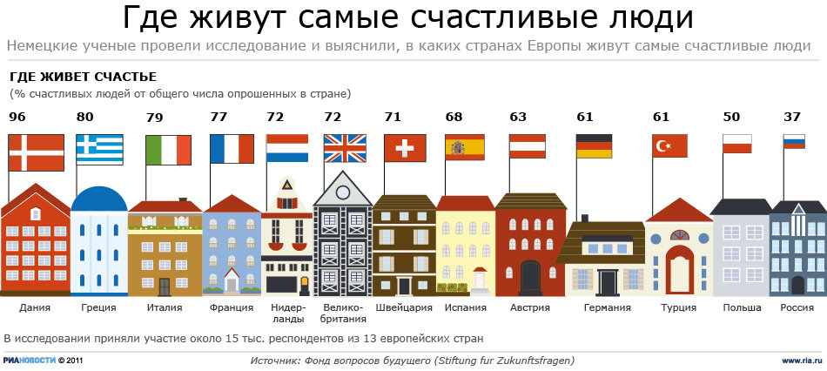

Slide 3




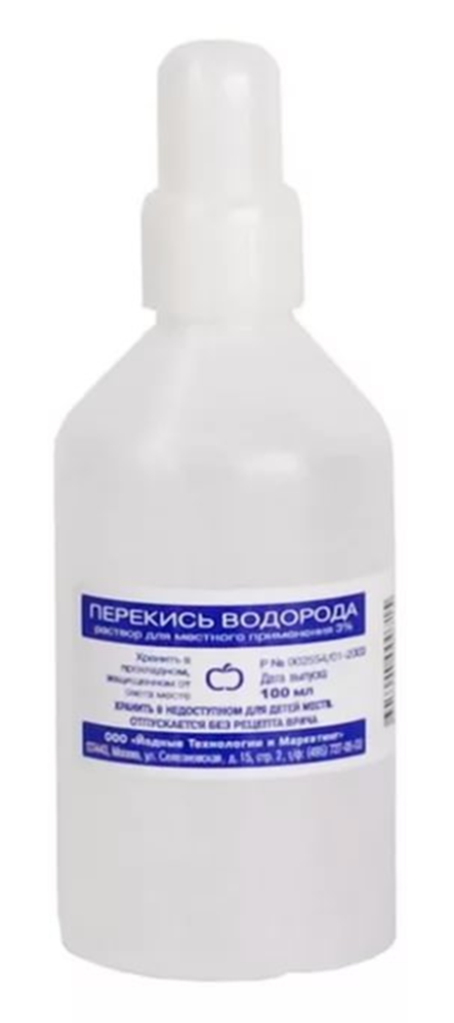


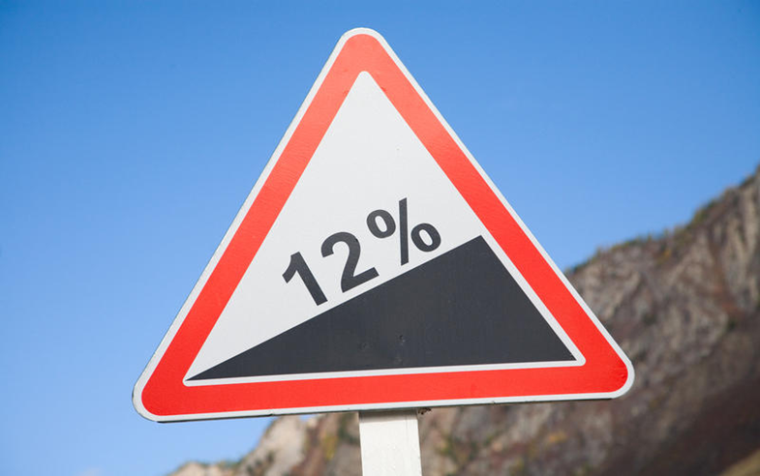

Slide 4
Цель проекта:
Выяснить, где и как проценты применяются в нашей жизни. Расширить знания о применении процентных вычислений через задачи в разных сферах жизни человека.
Задачи проекта:
Изучить историю происхождения процента. Рассмотреть задачи на проценты из практической жизни и окружающей среды современного человека.
Провести исследования и с помощью процентных вычислений представить данные в виде задач и диаграмм.

Slide 5
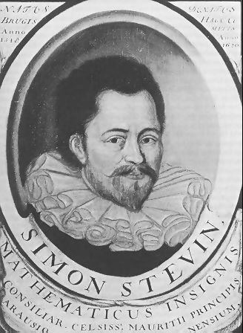
История возникновения процента
Фламандский ученый, военный инженер Симон Стевин не был по профессии математиком, но его трудолюбие и талант позволили ему занять достойное место среди выдающихся европейских математиков. Симон Стевин опубликовал таблицу для вычисления сложных процентов, которая использовалась в торгово-финансовых операциях.

Slide 6
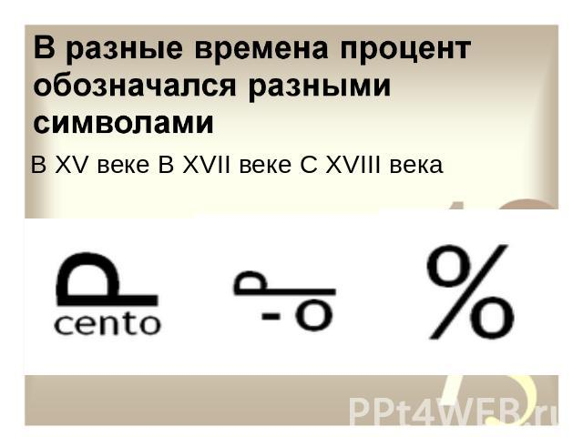

Slide 7
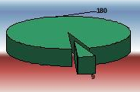
Типы задач на проценты
Нахождение
процентов от числа.
2) Нахождение числа по его процентам.
3) Нахождение процентного отношения чисел.
Мы научились:
Увеличивать число на р%
Уменьшать число на р%

Slide 8
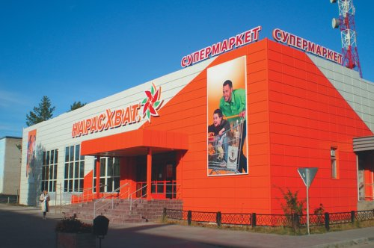
Чтобы посмотреть как проценты связывают между собой различные сферы жизни человека, я составила сборник задач.
Вот некоторые из них:
Какая сумма (в рублях) будет проставлена в кассовом чеке, если стоимость товара 520 р., и покупатель оплачивает его по дисконтной карте с 5%-ной скидкой?
Решение:
Рассчитаем скидку, которую получает покупатель оплачивая товар по дисконтной карте с 5% -ной скидкой: 520 ∙ 0,05 = 26 рублей
Таким образом, итоговая цена
со скидкой равна:
520-26=494 рубля
Ответ: 494 рубля

Slide 9
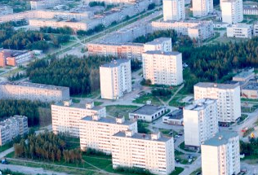
Демографическая сфера
В 2002 г. в нашем посёлке Ревда было
10 368 жителей, а в 2016 г. их стало 7822 жителя. На сколько процентов уменьшилось число жителей поселка?
Решение:
Количество жителей уменьшилось на 10368 – 7822 = 2546 (чел). Значит, число жителей уменьшилось на 2546/10368 ∙ 100 = 24,55 %
Ответ: 24,55 %

Slide 10


Выпускник школы не сумел поступить в университет на бюджетной основе и поступил в этот же университет на договорной основе. Он взял образовательный кредит в банке 60000 р. на 1 год под 12% годовых. Помогите посчитать, какую сумму ему нужно будет вернуть банку в первый месяц.
Решение:
60000 р. на 1 год (12 месяцев) под 12% годовых
1) 60000 : 12 = 5000 р. основной долг от 60000 р.
2) 60000 :100 ∙ 12 = 7200 р. проценты за год.
3) 7200 : 12 = 600 р. проценты за первый месяц
4) 5000 + 600 = 5600 р. – нужно вернуть в первый раз.
Ответ: 5600 рублей – первый взнос.

Slide 11
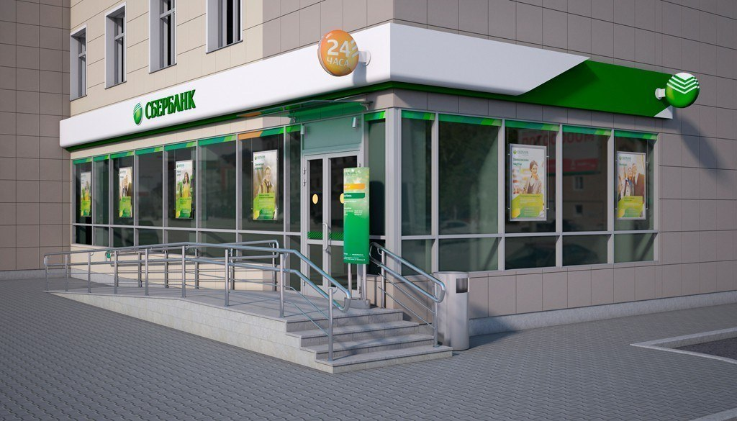
Процентные вычисления можно встретить также в биологии и в химии (при приготовлении растворов и решении задач, с изучением которых мы познакомимся на уроках химии в 8 классе).
Я познакомилась с простыми и сложными процентами и выяснила, что простые проценты постоянно начисляются на сумму внесённого вклада, а в сложных процентах проценты начисляются и на проценты. Проценты встречаются в банковской сфере (для расчета кредитной ставки), бухгалтерских расчетах, при покупке акций.

Slide 12
Банк даёт 80% годовых. Акционерное же общество выпустило 8 привилегированных акций стоимостью 25 тыс. рублей каждая с доходом на акцию 10% годовых и 10 обыкновенных акций стоимостью 20 тыс. рублей каждая, выделив на дивиденды 800 тыс. рублей
Как лучше разместить денежные средства в количестве 100 тыс. рублей:
а) в банке б) приобретением привилегированных или обыкновенных акций?
Решение:
1) Положив деньги в банк , можно получить за год 80 тыс. рублей
2) На все привилегированные акции дивиденды составят 8 ∙ 10% = 80%, т.е. 800 : 100 ∙ 80 = 640 тыс. руб; Одна привилегированная акция принесёт в год 640 : 8 = 80 тыс. руб.
Можно купить 100 000 : 25 000 = 4 привилегированные акции и получить за год 4 ∙ 80 = 320 тыс. рублей
3) На обыкновенные акции останется 800 – 640 = 160 тыс. рублей; Одна обыкновенная акция принесёт в год 160 : 10 = 16 тыс. рублей. Можно купить 100 000 : 20 000 = 5 обыкновенных акций и получить за год 5 ∙ 16 = 80 тыс. рублей.
Итак, самое выгодное – купить привилегированные акции.

Slide 13
А вот, что мы узнали от наших родителей.
Так выглядит примерное распределение семейного бюджета среднестатистической семьи из 3-х человек на месяц при доходе 46400 р.:
Расходы | Платежи (в рублях) | Платежи (в процентах)
Коммунальные услуги | 9500 | 20,5
Мобильные телефоны (все) | 900 | 1,9
Питание | 18000 | 38,8
Одежда, обувь | 5000 | 10,78
Кредит | 8000 | 17,2
Лекарства | 1000 | 2,2
Развлечения (концерт) | 500 | 1,06
Сладости | 3000 | 6,5
Другое (стрижка) | 500 | 1,06
итого | 46400 | 100

Slide 14
Услуга | 2015 | 2016 | 2017 | 2018 | 2019 | Увеличение тарифо в
электроснабжение | 1,708 | 1,827 | 1,84 | 1,862 | 1,924 | 12,6%
холодная вода | 20,92 | 24,83 | 27,63 | 29,15 | 29,79 | 42,39%

Slide 15


Я узнала из чего состоит зарплата северян
1) Оклад-фиксировнная сумма.
2) Районный коэффициент–40% от оклада.
3) «Полярная надбавка»- это 80% от оклада за время работы.
Рассчитаем зарплату работника с окладом 13000 рублей.
Решение:
13000 : 100 ∙ 40 = 5200 (руб) – районный коэффициент 13000 : 100 ∙ 80 = 10400 (руб) – полярная надбавка 13000 + 5200 + 10400 = 28600 (руб) начисления
Думаете он получит все эти деньги? Нет, работник должен уплатить государству 13% налога с того дохода, который он заработает. Эти налоги должны пойти на зарплату государственным служащим и развитие государства.
Так какую же сумму получит работник?
28600 – 28600 : 100 ∙ 13 = 28600 – 3718 = 24882 (рубля)

Slide 16
Я провела исследования в нашем классе и с помощью процентов и диаграмм, получила такие результаты:

Slide 19
Города, в которых родились мои одноклассники

Slide 20
С помощь какого устройства мы чаще всего выходим в сеть Интернет

Slide 21
В опросе приняло участие 23 человека

Slide 22
Заключение:
Цели и задачи проекта выполнены. Я выяснила, где и как применяются проценты и какую роль играют в нашей жизни. Расширила знания о процентах и применении процентных вычислений в разных сферах жизни человека через задачи, провела исследование и с помощью процентных вычислений представила данные в виде диаграмм, составила сборник задач.
Новизна моей работы состоит в том, что я познакомилась с простыми и сложными процентами; узнала, как можно распределить семейный бюджет и из чего состоит зарплата северян; рассмотрела примеры, как можно выгодно вложить деньги; увидела, как проценты помогают наглядно представить информацию.
Я думаю, что эту работу можно продолжить и выяснить, выгодно ли брать кредиты, и если да, то какие.

Slide 23
Уметь грамотно и экономно проводить элементарные процентные вычисления должен каждый современный учащийся. В последнее время экзамен по математике проводится в форме ОГЭ, и в контрольно-измерительных материалах ОГЭ присутствует задача на проценты. Поэтому нужно как можно лучше знать и уметь пользоваться этой темой.

Slide 24
Литература и Интернет-ресурсы
1.В.А.Абчук. 250 занимательных задач по менеджменту и маркетингу. – М.: Вита – Пресс, 1997.
2.https://ru.wikipedia.org/wiki/Ревда_(Мурманская_область)
3. http://ru.wikipedia.org
4. VIDEOYROKI.
5. https://oge.sdamgia.ru сайт Дмитрия Гущина
6. https://yandex.ru/images/search?text=проценты%20

